Slide 1
专题8 有机化合物的获得与应用
第二课时 石油炼制 乙烯

Slide 2
课程标准要求 1.知道石油的炼制方法(分馏、裂化、裂解)、目的及其主要产品。2.了解乙烯的组成和结构，体会分子结构对其性质的影响。3.掌握乙烯的化学性质，认识加成反应的特点。

Slide 3
新知自主预习
///////
CONTENTS
课堂互动探究
///////
课堂达标训练
目
录
///////
课后巩固训练
///////

Slide 5
一、石油的炼制
1.石油的分馏
(1)原理：石油分馏是利用石油中各组分的沸点不同，加热时，沸点低的成分先汽化，经冷凝后收集，沸点较高的成分随后汽化、冷凝，这样不断操作，能使沸点不同的成分(馏分)逐步分离出来。这种方法叫石油的分馏。

Slide 6
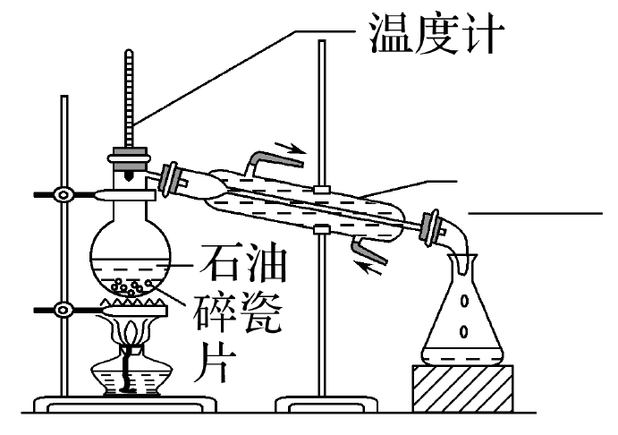
(2)实验室蒸馏装置
冷凝管
(3)工业设备：________。
(4)各馏分的特点：都是________ (填“纯净物”或“混合物”)。
分馏塔
混合物

Slide 7
2.石油的催化裂化
产量
质量
相对分子质量较大
沸点较高
相对分子质量较小
沸点较低
化学

Slide 8
3.石油的裂解
(1)目的：为了获得碳原子数更小的烃类(如乙烯)。
(2)原理：采用比裂化更高的温度，使长链烃断裂生成____________等气态短链烃。
(3)石油的裂解属于______变化。
乙烯、丙烯
化学

Slide 9
【微自测】
1.判断正误，正确的打“√”，错误的打“×”。
(1)石油的分馏、催化裂化、裂解都属于化学变化。( )
(2)石油裂化的目的是为了得到气态短链烃(特别是乙烯)，作化工原料。( )
(3)石油的裂化和裂解原理相同，目的也相同。( )
(4)石油的裂化是生产乙烯的主要方法。( )
(5)含C₂₀以上的烷烃的重油经过催化裂化可以获得汽油。( )
答案 (1)× (2)× (3)× (4)× (5)√

Slide 10
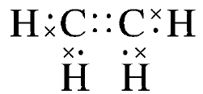
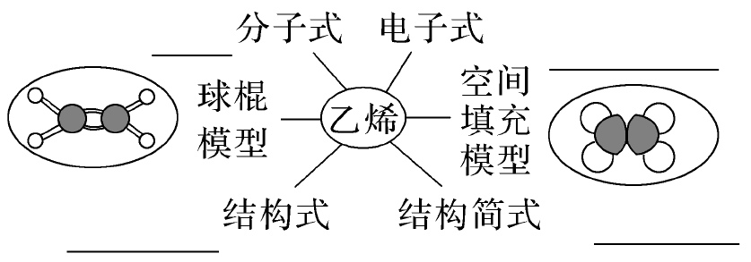
二、乙烯
1.组成和结构
C₂H₄
C₂H₄ ==CH₂
结构特点：乙烯为平面形分子，2个碳原子和4个氢原子共平面。

Slide 11
2.物理性质
颜色 | 状态 | 气味 | 水溶性 | 密度
____色 | ____态 | 稍有气味 | ____溶于水 | 比空气______
无
气
难
略小

Slide 12
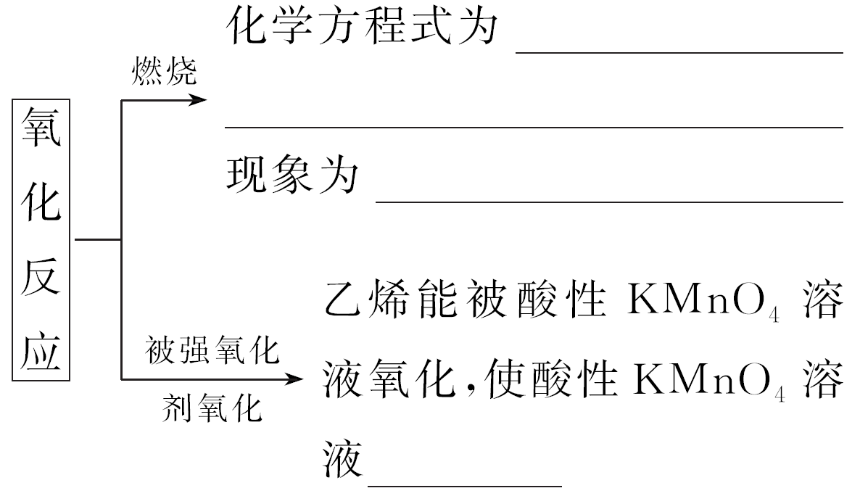
3.化学性质
(1)氧化反应
火焰明亮并伴有黑烟
褪色

Slide 13
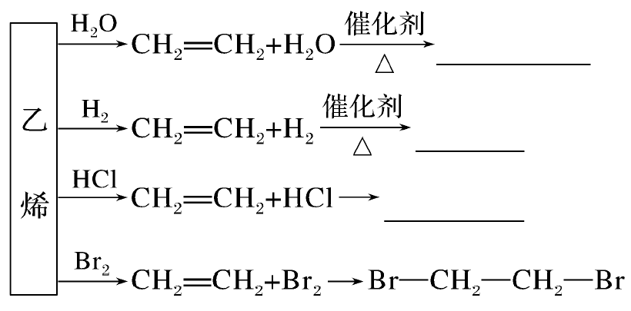
(2)加成反应
①概念：有机物分子中双键(或三键)连接的碳原子与其他原子或原子团直接结合生成新的化合物的反应。
②乙烯的加成反应：
CH₃CH₂OH
CH₃CH₃
CH₃CH₂Cl

Slide 15
4.用途
（1）乙烯是重要化工原料，用来制聚乙烯塑料、聚乙烯纤维、乙醇等。乙烯的产量可以用来衡量一个国家的石油化工发展水平。
（2）在农业生产中用作植物生长调节剂。

Slide 16
【微自测】
2．判断正误，正确的打“√”，错误的打“×”。
(1)工业上用乙烯和水发生取代反应制取乙醇。( )
(2)乙烯的化学性质比乙烷活泼。( )
(3)乙烯能使酸性KMnO₄溶液和溴水褪色，反应原理相同。( )
(4)可以用CH₂===CH₂与Cl₂反应制取较纯净的CH₂ClCH₂Cl。( )
答案 （1）× （2）√ （3）× （4）√

Slide 17
三、乙炔的结构与性质
1.组成与结构
分子式 | 电子式 | 结构式 | 结构简式
__________ | _________________ | ________________ | ____________
C₂H₂
H∶C⋮⋮C∶H
CH≡CH
H—C≡C—H
结构特点：乙炔为直线形分子，四个原子在同一条直线上。

Slide 18
2.化学性质
（1）氧化反应
①乙炔在空气中燃烧方程式：______________________________________。
现象为火焰明亮，带浓烈的黑烟。
②乙炔能被酸性KMnO₄溶液______，而使酸性KMnO₄溶液______。
（2）加成反应
乙炔能使溴的四氯化碳溶液褪色，化学方程式：
CH≡CH＋Br₂（不足）―→__________________；
CH≡CH＋2Br₂（过量）―→_________________。
氧化
褪色
CHBr===CHBr
CHBr₂—CHBr₂

Slide 19
【微自测】
3．判断正误，正确的打“√”，错误的打“×”。
(1)乙炔能使酸性KMnO₄溶液褪色，是因为乙炔能和酸性KMnO₄发生氧化反应。( )
(2)乙炔具有可燃性，在点燃前一定要验纯。( )
(3)可用燃烧的方法鉴别乙烷和乙炔。( )
(4)乙炔和乙烯都能使溴水褪色，两者反应原理相同。( )
答案 （1）√ （2）√ （3）√ （4）√

Slide 20
一、石油的炼制方法
二、乙烷、乙烯、乙炔的比较

Slide 21
一、石油的炼制方法
石油炼制方法的比较
方法 比较 | 分馏 | 催化裂化 | 裂解
原理 | 用不断加热和冷凝的方法把石油分成不同沸点范围的产物 | 在加热、加压和催化剂存在下，把相对分子质量大、沸点高的烃断裂成相对分子质量小、沸点低的烃 | 采用比裂化更高的温度，使长链烃断裂成乙烯、丙烯等气态短链烃

Slide 22
目的 | 将石油分离成不同沸点范围的产品 | 提高轻质液体燃料(汽油)的产量和质量 | 获得乙烯、丙烯等短链烃
主要原料 | 石油 | 石油分馏产物如重油 | 石油分馏产品(包括石油气)
主要产品 | 石油气、汽油、煤油、柴油、重油及沥青等 | 高质量的汽油 | 乙烯、丙烯等小分子烃
变化类型 | 物理变化 | 化学变化 | 化学变化

Slide 23
1.下列关于石油加工的叙述中，不正确的是( )
A
A.石油是混合物，石油分馏得到的汽油是纯净物
B.石油催化裂化的目的是提高汽油等轻质燃油的产量和质量
C.石油裂解的原料是石油分馏产物，包括石油气
D.石油炼制过程包括物理变化和化学变化
解析 石油是混合物，石油分馏得到的馏分是不同沸点范围的混合物，A不正确。

Slide 24
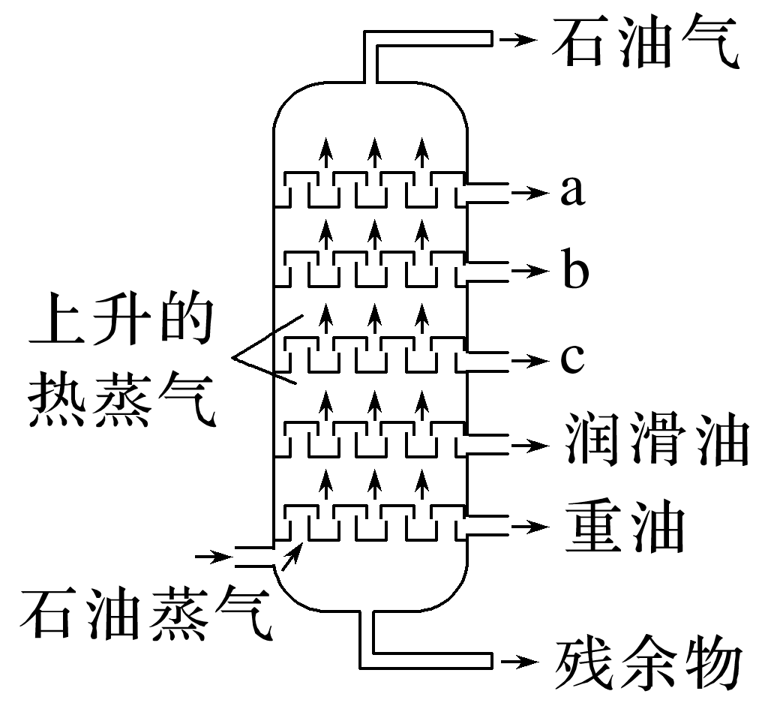
2.如图是石油分馏塔的示意图。对a、b、c三种馏分的叙述正确的是( )
C
A.a的沸点最高
B.b的熔点最低
C.c的平均相对分子质量最大
D.每一种馏分都是纯净物

Slide 25
解析 石油经加热后从下部进入分馏塔中，随着气体的上升温度逐渐降低，沸点高的馏分首先冷凝从下部流出，越往上馏分沸点越低，故a处馏分沸点最低，A错误；b处馏分熔点介于a、c之间；B错误；c处的平均相对分子质量是最大的，C正确；石油分馏的馏分中都含有不同碳原子数的烃，所以石油分馏的馏分都是混合物，D错误。

Slide 26
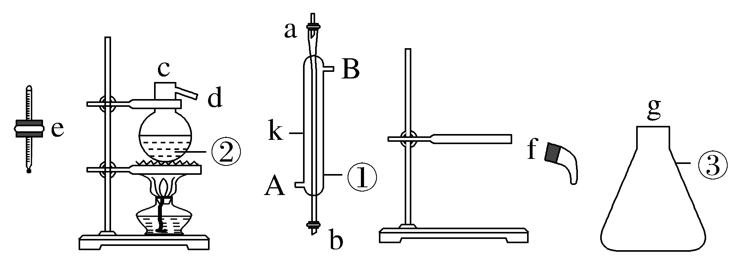
3.实验室用下列仪器组装一套蒸馏石油的装置，并进行蒸馏得到汽油和煤油。
（1）写出下列仪器的名称：
① ；② ；③ 。
（2）将以上仪器按从左到右顺序，用字母a、b、c…进行连接：e接（ ）；（ ）接（ ）；（ ）接（ ）接（ ）。
直形冷凝管
蒸馏烧瓶
锥形瓶
c
d
a
b
f
g

Slide 27
(3)①仪器的A口是____________，B口是____________。
(4)蒸馏时，温度计的水银球应在_________________________。
(5)在②中注入石油后，加几片碎瓷片的目的是_____________。
进水口
出水口
蒸馏烧瓶支管口处
防止暴沸

Slide 28
二、乙烷、乙烯、乙炔的比较
乙烷、乙烯、乙炔结构和性质的比较
名称 比较 | 乙烷 | 乙烯 | 乙炔
结构特点 | 碳碳单键，碳原子饱和，原子不在同一平面上 | 碳碳双键，碳原子不饱和，所有原子均在同一平面上 | 碳碳三键，碳原子不饱和，所有原子均在一条直线上

Slide 29
所属烃类通式 | C_{n}H_{2n＋2}(n≥1) | C_{n}H_{2n}(n≥2) | C_{n}H_{2n－2}(n≥2)
取代反应 | 与卤素单质间的反应 | — | —
加成反应 | — | 能够与H₂、X₂、HX、H₂O发生加成反应
氧化反应 | 不能使酸性高锰酸钾溶褪色 | 能使酸性高锰酸钾溶液褪色
 | 燃烧产生淡蓝色火焰 | 燃烧火焰明亮，带黑烟 | 燃烧火焰很明亮，带浓烈的黑烟
鉴别 | 不能使溴水或酸性高锰酸钾溶液褪色 | 能使溴水或酸性高锰酸钾溶液褪色

Slide 30
4.下列物质不可能是乙烯的加成产物的是( )
B
A.CH₃CH₃ B.CH₃CHCl₂ C.CH₃CH₂OH D.CH₃CH₂Br
解析 A项，乙烯与氢气的加成产物是CH₃CH₃，不符合题意；B项，CH₃CHCl₂不可能是乙烯的加成产物，符合题意；C项，CH₃CH₂OH是乙烯与水的加成产物，不符合题意；D项，CH₃CH₂Br是乙烯与HBr的加成产物，不符合题意。

Slide 31
5.下列有关乙烯和乙烷的说法错误的是( )
B
A.乙烯分子所有原子一定共平面而乙烷分子所有原子不可能在同一平面内
B.乙烯的化学性质比乙烷的化学性质活泼，乙烯中组成碳碳双键的两个化学键活性完全相同
C.不可以用酸性KMnO₄溶液除去乙烷中混有的乙烯
D.可以用酸性KMnO₄溶液鉴别乙烯和乙烷

Slide 32
解析 乙烯含有碳碳双键，为不饱和烃，乙烷为立体构型，碳原子达到饱和，所有原子不可能在同一平面内，故A正确；乙烯分子中组成双键的两个键有一个易断裂，两个键的活性不同，故B错误；因为乙烯被高锰酸钾氧化为二氧化碳，引入新杂质，所以酸性KMnO₄溶液不可以除去乙烷中混有的乙烯，故C正确；乙烯含有碳碳双键，可以使酸性高锰酸钾溶液褪色，乙烷为饱和烃，不能使酸性高锰酸钾溶液褪色，酸性KMnO₄溶液可以鉴别乙烯和乙烷，故D正确。

Slide 33
6.下列说法正确的是( )
A
A.相同质量的乙烯和乙烷完全燃烧后产生的H₂O的质量不相同
B.乙烯能使Br₂的CCl₄溶液和酸性KMnO₄溶液褪色，二者褪色的原理相同
C.Br₂的CCl₄溶液和酸性KMnO₄溶液都能鉴别乙烷和乙烯，都能除去乙烷中的乙烯
D.乙烯和乙烷均可与Cl₂反应制取纯净的氯乙烷
解析 乙烯使Br₂的CCl₄溶液褪色为加成反应，使酸性KMnO₄溶液褪色为氧化反应，B错误；不能用酸性KMnO₄溶液除去乙烷中的乙烯，因为乙烯被氧化为CO₂，引入新的杂质气体，C错误；可以应用乙烯与氯化氢通过加成反应制备纯净的氯乙烷，而不用乙烷与氯气通过取代反应制备，D错误。

Slide 35
1.下列关于石油组成及炼制，说法错误的是( )
D
A.石油中含有C₅～C₁₂的烷烃，可以通过石油的分馏得到汽油
B.含C₂₀以上的烷烃的重油经过催化裂化可以得到汽油
C.石油裂解产物中含有乙烯、丙烯等
D.石油裂解是为了得到高质量的轻质油
解析 石油裂解的目的是得到所需纯度的乙烯、丙烯等气态短链烃。而催化裂化的目的是提高汽油等轻质油的产量和质量，二者不能混为一谈。

Slide 36
2.能证明乙烯分子里含有一个碳碳双键的事实是( )
C
A.乙烯分子里碳氢原子个数之比为1∶2
B.乙烯完全燃烧生成的CO₂和H₂O的物质的量相等
C.乙烯易与溴水发生加成反应，且1 mol乙烯完全加成消耗1 mol溴单质
D.乙烯能使酸性KMnO₄溶液褪色
解析 乙烯分子里碳氢原子个数之比是由有机物的结构决定的；乙烯的燃烧产物不能证明碳碳双键的个数；乙烯的加成反应与碳碳双键有直接关系，1 mol碳碳双键消耗1 mol溴单质；不饱和的碳碳双键或碳碳三键均能使酸性KMnO₄溶液褪色。

Slide 37
3.区别CH₄、CH₂===CH₂、CH≡CH的最简易方法是( )
C
A.分别通入溴水
B.分别通入酸性高锰酸钾溶液
C.分别在空气中点燃
D.分别通入盛有碱石灰的干燥管
解析 CH₂===CH₂和CH≡CH都能使溴水和酸性高锰酸钾溶液褪色，A、B错误；三种气体通过盛有碱石灰的干燥管均无现象，D错误；最简易的方法是点燃，因为燃烧时火焰的明亮程度和有无黑烟、浓烟这两个方面的现象是非常明显的，C正确。

Slide 38
4.下列关于乙炔性质的叙述中，既不同于乙烯又不同于乙烷的是( )
D
A.能燃烧生成二氧化碳和水 B.能发生加成反应
C.能使酸性KMnO₄溶液褪色 D.能与氯化氢反应生成氯乙烯
解析 乙烷、乙烯、乙炔均能燃烧生成二氧化碳和水；乙烯、乙炔中均含有碳碳不饱和键，既能与Br₂、H₂等物质发生加成反应，又能被酸性KMnO₄溶液氧化，使酸性KMnO₄溶液褪色；乙炔能与氯化氢加成生成氯乙烯，乙烷与氯化氢不反应，乙烯与氯化氢加成生成氯乙烷，故选项D符合题意。

Slide 39
5.分析CH₄、C₂H₄、C₂H₂分子的空间结构：
(1)①CH₄是________形，C₂H₄是________形，C₂H₂是________形。
②CH₃CH===CH₂中三个碳原子是共直线还是共平面________。
(2)以上三种气体中能使溴水褪色的是C₂H₄与________，其中C₂H₄使溴水褪色的化学方程式为________________________________________________。
产物中所有原子________(填“共”或“不共”)平面。

Slide 40
解析 (1)CH₄是正四面体形，C₂H₄是平面形，C₂H₂是直线形，根据C₂H₄分子空间构型知CH₃CH===CH₂中三个碳原子共平面。(2)C₂H₄与C₂H₂能与Br₂发生加成反应而使溴水褪色，但C₂H₄与Br₂的加成产物中所有原子不共平面。

Slide 42
A级 合格过关练
1.下列关于石油加工的叙述中正确的是( )
C
A.汽油是一种具有恒定沸点的纯净物
B.分馏和催化裂化都是物理变化
C.为了提高汽油的产量，可将分馏的某些产品进行催化裂化
D.分馏时温度计水银球应插到液面以下
解析 石油的各种馏分仍是混合物，无固定的沸点，A项错误；分馏是物理变化，催化裂化为化学变化，B项错误；催化裂化可以提高汽油的产量，C项正确；D项，分馏时温度计水银球在支管口处，以测量馏出气体温度，D项错误。

Slide 43
D

Slide 44
解析 本题的难点是对C项的判断，反应物分子里有一个不饱和碳原子，而另一个不饱和原子是氧原子。反应是H₂分子里的氢原子跟反应物分子里的不饱和原子直接结合的反应。由此可知，C项是加成反应。

Slide 45
3.下列分子中各原子均在同一平面上的是( )
A
A.CH₂===CCl₂ B.CH₂Cl₂ C.CH₂===CHCH₃ D.CH₃CH₃
解析 乙烯是平面形分子，2个C原子和4个H原子都在同一平面上，2个Cl原子取代乙烯分子中的2个H原子可得到CH₂===CCl₂，则CH₂===CCl₂是平面形分子，A项符合题意；CH₄是正四面体形分子，分子中最多有3个原子共平面，可将CH₂Cl₂、CH₂===CHCH₃、CH₃CH₃分别看作是CH₄分子中的H原子依次被2个Cl原子、1个CH₂===CH—、1个CH₃—取代的产物，因此这些分子中的原子不可能都共平面，B、C、D项不符合题意。

Slide 46
4.乙烷、乙烯属于不同类型的有机化合物，但它们之间也有共性。下列关于它们之间共同特点的说法正确的是( )
D
A.都含有碳碳双键
B.都能使酸性KMnO₄溶液褪色
C.在空气中燃烧都产生明亮火焰且伴有黑烟
D.在氧气中完全燃烧后都生成CO₂和H₂O

Slide 48
5.检验乙烷中是否混有少量乙烯的正确方法为( )
D
A.将气体点燃
B.将气体通入浓硫酸
C.将气体通入H₂O
D.将气体通入酸性KMnO₄溶液
解析 A.将气体点燃，乙烷也能燃烧，故A错误；B.将气体通入浓硫酸，两者均不反应，故B错误；C.将气体通入H₂O，两者均难溶于水，故C错误；D.将气体通入酸性KMnO₄溶液，乙烯能使酸性KMnO₄溶液褪色，而乙烷不能，现象不同可检验，故D正确。

Slide 49
6.下列叙述错误的是( )
A

Slide 50
解析 1 mol CH₂===CH₂和HCl反应生成1 mol CH₃CH₂Cl，1 mol CH₃CH₂Cl中含5 mol H原子，最多需要Cl₂为5 mol，故A错误；CH₃CH₃和溴水不反应，CH₂===CH₂可以和溴水反应生成液态的CH₂BrCH₂Br，再用浓硫酸干燥，B正确；CH₃CH₃和酸性KMnO₄溶液不反应，CH₂===CH₂被酸性KMnO₄溶液氧化，酸性KMnO₄溶液褪色，C正确；CH₂===CH₂和HCl加成生成唯一产物CH₃CH₂Cl，D正确。

Slide 51
7.关于丙烯(CH₃CH===CH₂)的结构或性质不正确的是( )
C
A.3个碳原子一定在同一平面上
B.所有原子不可能在同一平面上
C.与氯化氢加成产物有固定熔点
D.丙烯能使酸性高锰酸钾溶液褪色

Slide 52
解析 由于乙烯是平面形结构，丙烯相当于甲基取代了乙烯分子中的1个氢原子，因此丙烯分子中3个碳原子一定在同一平面上，A项正确；由于与饱和碳原子相连的4个原子一定不在同一个平面上，因此丙烯分子中所有原子不可能在同一平面上，B项正确；与HCl加成产物有两种，即CH₃CH₂CH₂Cl和CH₃CHClCH₃，因此没有固定熔点，C项错误；丙烯分子中含有碳碳双键，能使酸性高锰酸钾溶液褪色，D项正确。

Slide 53
8.甲烷、乙烯、乙炔都是常见的有机化合物。下列说法错误的是( )
C
A.无论是乙烯与Br₂的加成，还是乙烯使酸性KMnO₄溶液褪色，都与分子内含有碳碳双键有关
B.用溴的四氯化碳溶液或酸性KMnO₄溶液都可以鉴别乙烯和甲烷
C.相同质量的乙烯和甲烷完全燃烧后产生的水的质量相同
D.乙烯与乙炔都能使溴的四氯化碳溶液褪色，原理相同

Slide 54
解析 乙烯的加成反应和氧化反应过程中碳碳双键断裂，A项正确；乙烯能与溴和酸性KMnO₄溶液反应，但是甲烷不能，故能用溴的四氯化碳溶液或酸性KMnO₄溶液鉴别乙烯和甲烷，B项正确；乙烯和甲烷中氢的质量分数不同，故相同质量的乙烯和甲烷完全燃烧后产生的水的质量不同，C项错误；乙烯、乙炔均能与Br₂发生加成反应而使溴的四氯化碳溶液褪色，D项正确。

Slide 55
9.将CH₄和C₂H₄的混合气体15 g通入盛有足量溴水的容器中，溴水的质量增加了7 g，则混合气体中CH₄和C₂H₄的体积之比为( )
B
A.1∶2 B.2∶1 C.3∶2 D.2∶3

Slide 56
10.下列说法正确的是( )
C

Slide 58
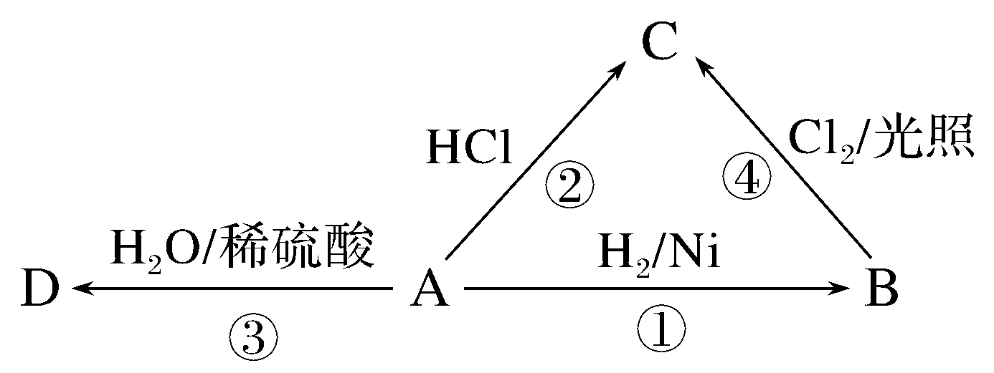
11.烯烃A主要由石油炼制而获得，其产量可以用来衡量一个国家的石油化工发展水平，烯烃A可发生如图所示的一系列化学反应，其中①②③属于同种反应类型。根据图回答下列问题：

Slide 59
(1)写出A、B、C、D的结构简式：
A____________，B____________，C____________，D____________。
(2)写出②、④两步反应的化学方程式，并注明反应类型：
②__________________________，反应类型______________________。
④__________________________，反应类型______________________。

Slide 60
解析 A为乙烯，其结构简式为CH₂===CH₂，由乙烯的性质可知B、C、D分别为CH₃CH₃、CH₃CH₂Cl、CH₃CH₂OH，①②③都是加成反应，④为CH₃CH₃与Cl₂的取代反应。

Slide 61
12.现有A、B、C三种烃，其球棍模型如图：
A
(1)等质量的以上物质完全燃烧时耗去O₂的量最多的是____________(填对应字母，下同)。
(2)同状况、同体积的以上三种物质完全燃烧时耗去O₂的量最多的是________。
(3)等质量的以上三种物质燃烧时，生成二氧化碳最多的是________，生成水最多的是________。
(4)在120 ℃、1.01×10⁵Pa条件下时，有两种气态烃和足量的氧气混合点燃，相同条件下测得反应前后气体体积没有发生变化，这两种气体是________。
C
B
A
A、B

Slide 63
B级 素养培优练
13. 1 mol乙烯与氯气发生完全加成反应，然后使该加成产物与氯气在光照条件下发生完全取代反应，则两个过程中消耗氯气的总物质的量是( )
C
A.3 mol B.4 mol C.5 mol D.6 mol
解析 1 mol CH₂===CH₂与1 mol Cl₂反应生成1 mol CH₂ClCH₂Cl，而1 mol CH₂ClCH₂Cl与4 mol Cl₂反应生成1 mol CCl₃CCl₃和4 mol HCl，则两个反应中共消耗5 mol Cl₂。

Slide 64
14.标准状况下，11.2 L乙烯和乙烷的混合气体通入足量的溴水中，充分反应后，溴水的质量增加了5.6 g。下列说法正确的是( )
C
A.乙烯与乙烷是同分异构体
B.乙烯与乙烷都能使酸性高锰酸钾褪色
C.该混合气体中乙烯与乙烷的质量比为28∶45
D.该混合气体中乙烯与乙烷的物质的量之比为3∶2

Slide 66
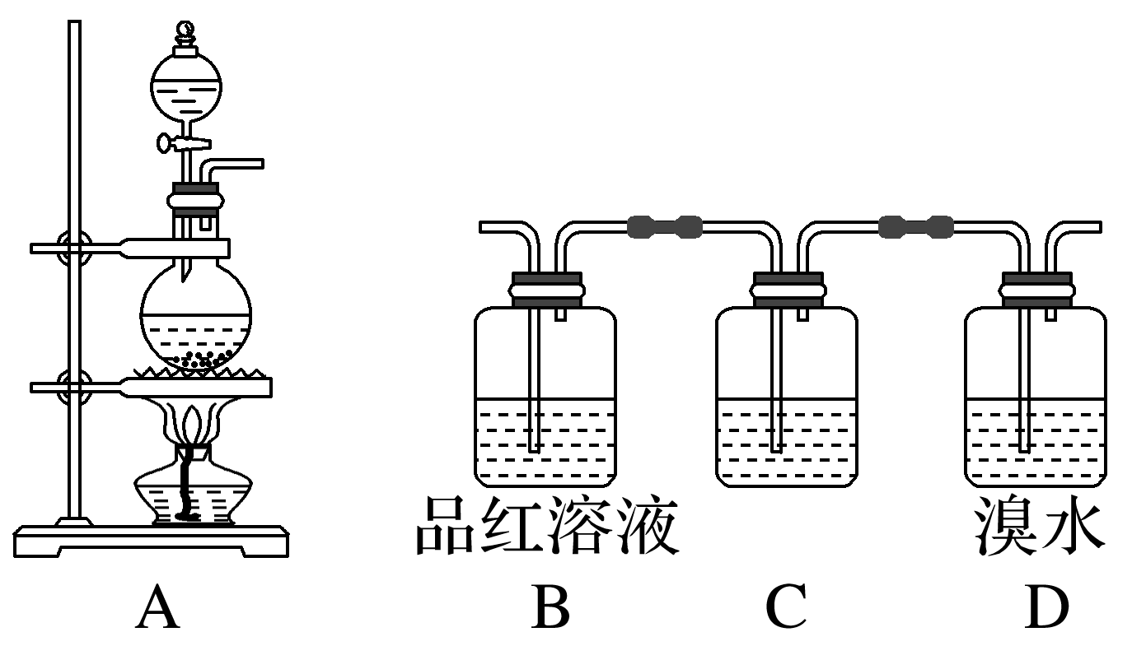

Slide 67
请回答下列问题：
(1)用A装置制备乙烯，反应体系温度不能快速达到170 ℃，主要是由于缺少控温的玻璃仪器________(填名称)，造成温度控制不当，体系发生了其他副反应。
(2)李同学认为气体中有CO₂、SO₂是反应体系中黑色物质与浓硫酸发生反应_______________________________________________(填化学方程式)
造成的，因此只需要检验SO₂即可证明。实验中B装置品红溶液褪色，证明了SO₂的存在。
温度计

Slide 69
(3)C装置中盛有足量__________溶液，其作用是_______________________
__________________；D装置中除了有气泡产生,还有___________________、_______________________________________________等现象，是因为发生反应_________________________________ (填化学方程式)，证明了CH₂===CH₂的存在。
(4)张同学认为C、D装置之间需加一个盛有品红溶液的洗气瓶，且该品红溶液不褪色，才能证明CH₂===CH₂的存在。李同学认为不需要添加该装置，因为题(3)中的____________现象是证明CH₂===CH₂存在的最好证据。
NaOH
除去SO₂气体，以免干
CH₂===CH₂的检验
溴水褪色(或颜色变浅)
液体分层，下层为油状液体(答出“液体分层”即可)
CH₂===CH₂＋Br₂―→CH₂BrCH₂Br
液体分层

Slide 71
本讲内容结束
Thanks！

